Slide 1
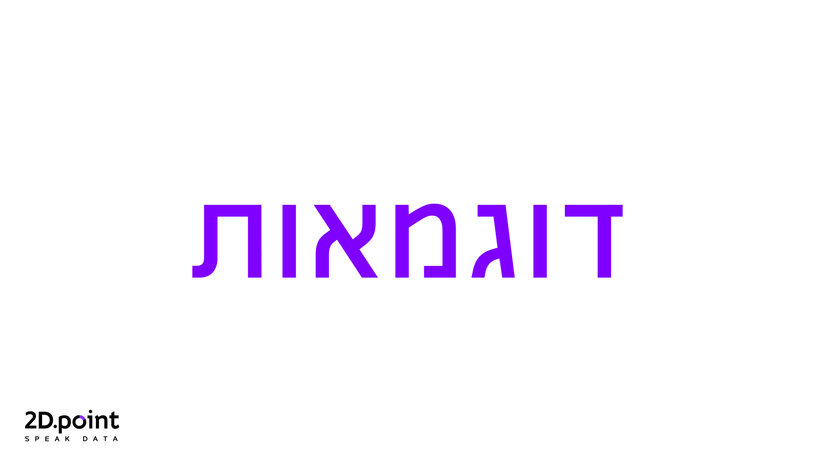

Slide 2
הבינה המלאכותית כאן כדי לסייע – לא כדי להחליף
בעוד החשש מהחלפת עובדים על ידי בינה מלאכותית גובר, הנתונים מראים שרוב המקצועות יחוו שינוי והתייעלות בעזרת בינה מלכותית יוצרת (GAI)
47%
במ"י תסייע

Slide 3
הבינה המלאכותית מחייבת שינוי בשוק העבודה – האם המדינה ערוכה לכך?
בינה מלאכותית לא תחליף את רוב העובדים, אך תדרוש התאמות.
חלק מהמועסקים יידרשו לרכוש מיומנויות חדשות, במיוחד בתחומים טכנולוגיים, ואילו אחרים עשויים לעבור הסבות מקצועיות.
39%
8%
33%
20%
במ"י (GAI) תסייע לעובדים בעבודתם
במ"י (GAI) תסייע לעובדים בתחום הטכנולוגי בעבודתם
במ"י (GAI) לא תשפיע על העובדים
במ"י (GAI) תחליף את עבודתם

Slide 4
האם הבינה המלאכותית תחליף אותך?
20% מהעובדים בסכנת החלפה
כ-20% מהמועסקים בישראל נמצאים בסיכון להחלפה על ידי בינה מלאכותית יוצרת (GAI).
כדי להישאר רלוונטיים בשוק העבודה המשתנה, עובדים אלו יידרשו לרכוש מיומנויות חדשות או לבצע הסבה מקצועית לתחומים בהם הבינה המלאכותית פועלת ככלי מסייע ולא כתחליף.

Slide 5


